Slide 1
Инновации в образовании ТРИЗ - педагогика
Использование приёмов ТРИЗ
в работе с детьми .
Подготовила:
воспитатель Лебедева Н.С

Slide 2
Цель
Систематизировать знания в области ТРИЗ – педагогики
Дать в руки воспитателям инструмент по конкретному практическому воспитанию у детей качеств творческой личности, способной понимать единство и противоречие окружающего мира, решать свои маленькие проблемы.

Slide 3
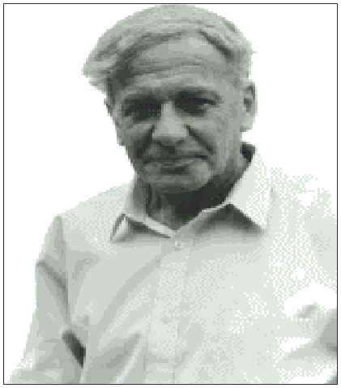
Методика ТРИЗ
Методика ТРИЗ была придумана и разработана приблизительно 50 лет назад Генрихом Сауловичем Альтшуллером. Изначально она создавалась для помощи в нахождении решений для технических задач и способствовало развитию мышления, гибкости, системности, логическому построению и
оригинальности. Главная задача данной методики – научить ребенка думать нестандартно и находить собственные решения.

Slide 4
.
Цели ТРИЗ - не просто развить фантазию детей, а научить их мыслить системно, с пониманием происходящих процессов, дать в руки воспитателям инструмент по конкретному практическому воспитанию у детей качеств творческой личности, способной понимать единство и противоречие окружающего мира, решать свои маленькие проблемы.
Исходным положением тризовской концепции по отношению к школьнику является принцип природосообразности обучения. Обучая ребенка, педагог должен идти от его природы.
ТРИЗ для школьников – это система коллективных игр, занятий, призванная не изменять основную программу, а максимально увеличивать ее эффективность.

Slide 5
"ТРИЗ – это управляемый процесс создания нового, соединяющий в себе точный расчет, логику, интуицию”, так считал основатель теории Г.С.Альтшуллер и его последователи.
Основным рабочим механизмом ТРИЗ служит алгоритм решения изобретательских задач. Овладев алгоритмом, решение любых задач идет планомерно, по четким логическим этапам: корректируется первоначальная формулировка задачи; строится модель; определяются имеющиеся вещественно – полевые ресурсы; составляется ИКР (идеальный конечный результат); выявляются и анализируются физические противоречия; прилагаются к задаче смелые, дерзкие преобразования.

Slide 6
Алгоритм решения изобретательских задач
Основным средством работы с детьми является педагогический поиск. Педагог не должен давать готовые знания, раскрывать перед ним истину, он должен учить ее находить. Если ребенок задает вопрос, не надо тут же давать готовый ответ. Наоборот, надо спросить его, что он сам об этом думает. Пригласить его к рассуждению. И наводящими вопросами подвести к тому, чтобы ребенок сам нашел ответ. Если же не задает вопроса, тогда педагог должен указать противоречие. Тем самым он ставит ребенка в ситуацию, когда нужно найти ответ, т.е. в какой – то мере повторить исторический путь познания и преобразования предмета или явления. На первом этапе дети знакомятся с каждым компонентом в отдельности в игровой форме. Это помогает увидеть в окружающей действительности противоречия и научить их формулировать.

Slide 7
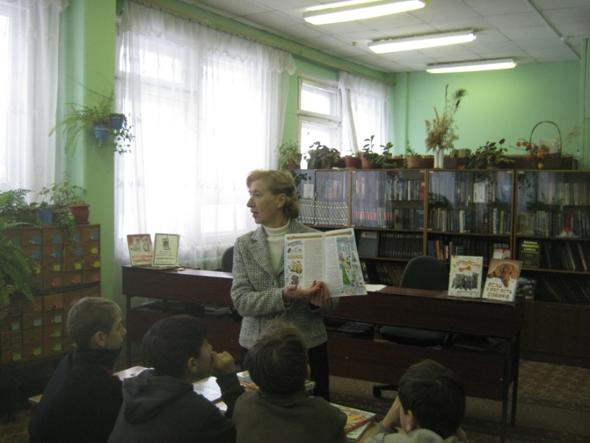

Slide 8
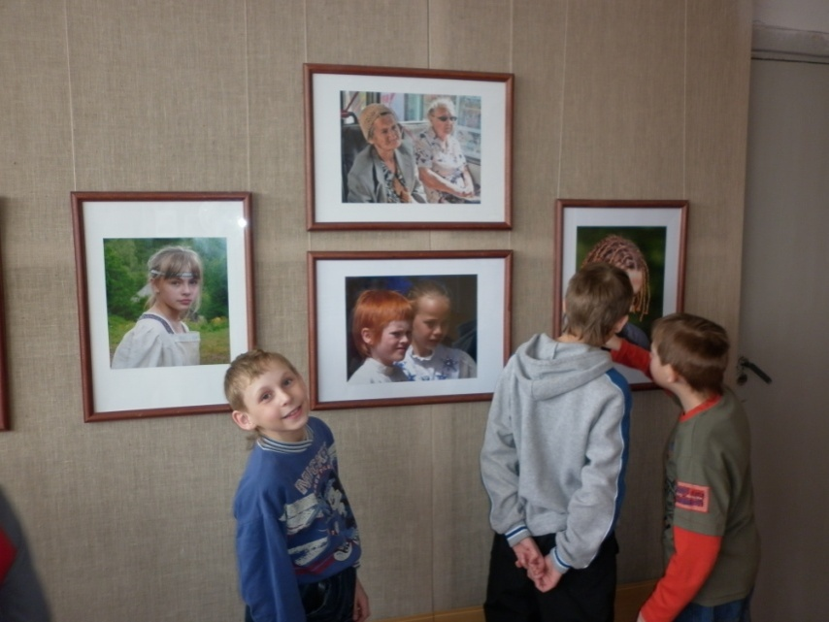

Slide 10
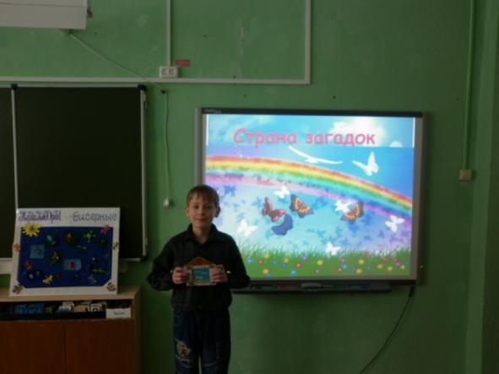

Slide 11
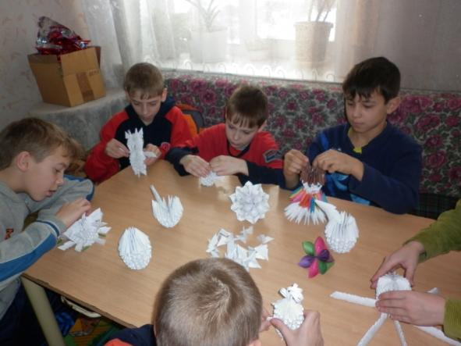

Slide 14
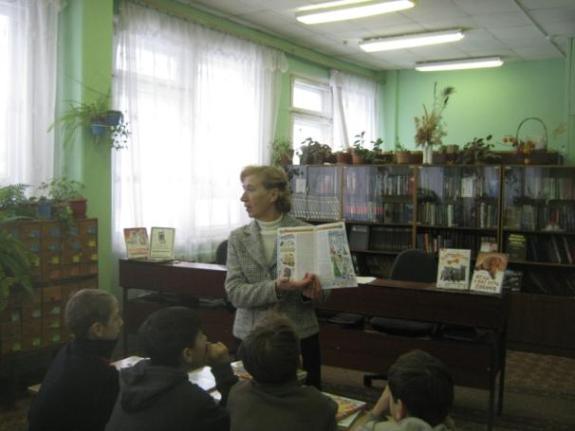

Slide 15
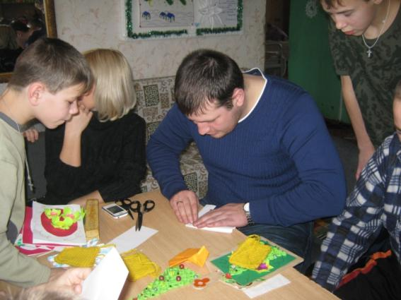

Slide 16
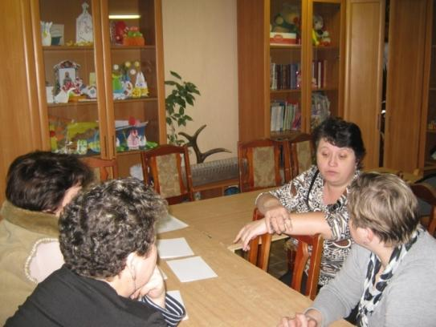

Slide 18
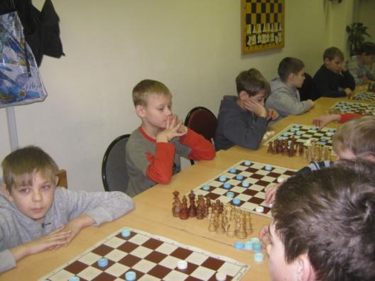

Slide 19
Спасибо за внимание!
Желаю творческих успехов.

